Slide 1
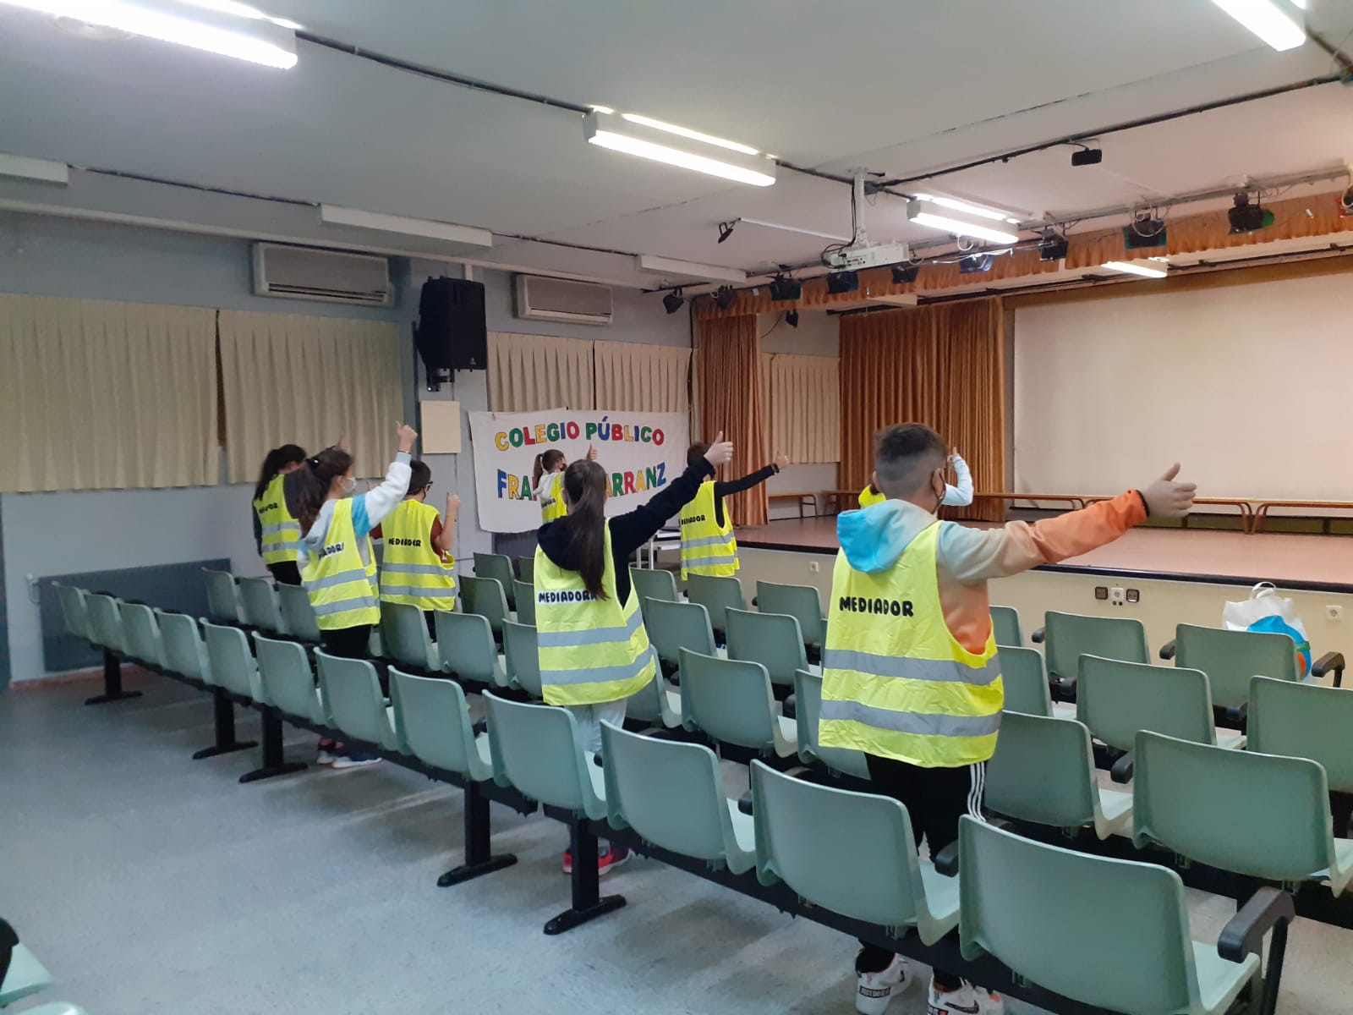
MEDIADORES CURSO 2020-21
La paz comienza con una sonrisa
(EN TIEMPOS DE PANDEMIA, CON UNA SONRISA DE TU MIRADA)

Slide 2
MEDIATORS
THE PEACE STARTS WITH A SMILE (AND, IN PANDEMIC TIMES, WITH A SMILE IN YOUR EYES)

Slide 3
¿QUIÉNES SOMOS? Este curso, somos nueve mediadores:
De 6ºa, María, Matías, kevin y ángel,
de 6ºb, Sofía, Alejandro y helena,
de 6ºc, eva y Nerea.
Nuestros compañeros, en 5º, nos eligieron para formar parte del equipo de convivencia, para promover la paz y la amistad.
Este soy yo, Matías.

Slide 4
Who are we?
Don´t
worry,
be happy!
We are pupils from 6th grade at primary education “francisco Arranz”, in Madrid, spain.
Last year, our partners chose us to be mediators and take care of the coliving at our school. They trust us, so we feel responsable to help them to be happy.

Slide 5
And we are…
I
am matías
FROM 6th degree: Matías, maría, kevin, ángel, helena, Sofía, Alejandro, eva and Nerea.

Slide 6
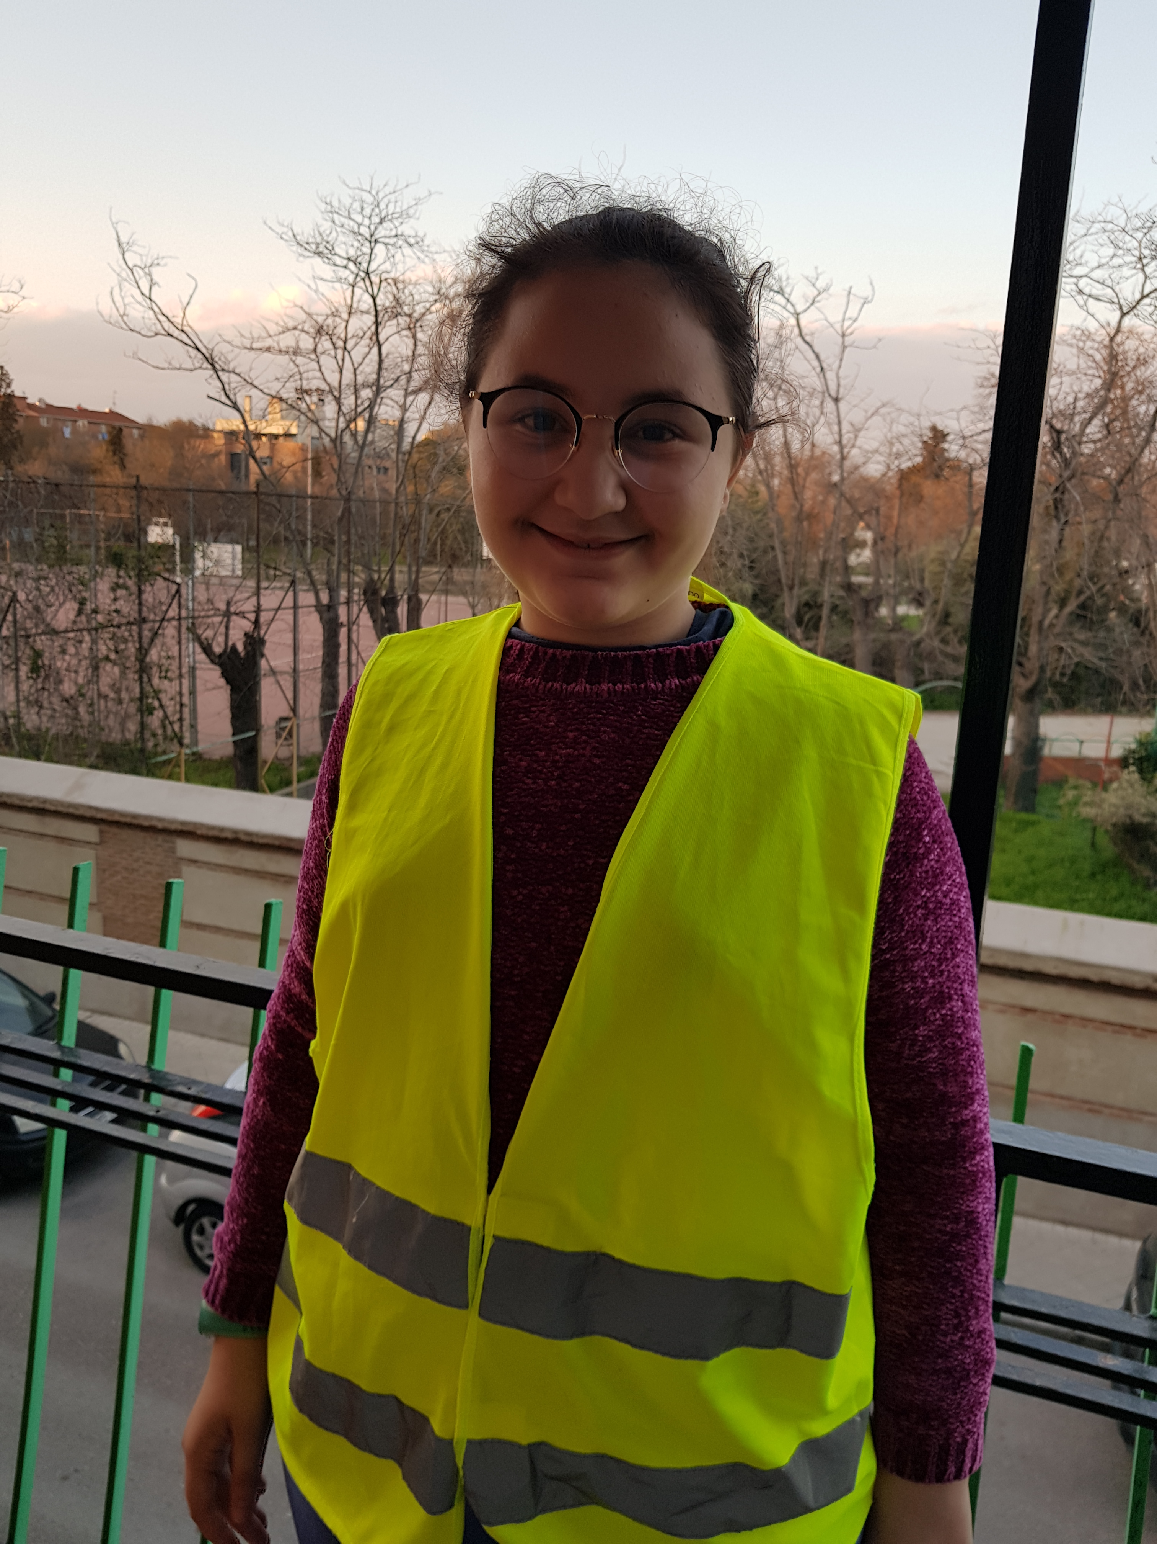
María Cáceres
Esta soy yo, María Cáceres, mediadora de 6ºA
Os voy a contar mi experiencia como mediadora: cuando me eligieron me emocioné mucho y esperaba poder hacerlo bien.
He aprendido muchas cosas en este proceso que me han enseñado a ser mejor persona. También he tenido la posibilidad de ayudar a mis compañeros de todo el colegio, siempre con la confidencialidad de las mediaciones
Recordad que los mediadores no resolvemos los problemas, pero estamos aquí para ayudaros y daros ideas para solucionar los problemas.

Slide 7
I am maría i´m happy of helping my partners. I am learning a lot, for example, to be a better person. We help you to solve your problems, keeping your secrets.

Slide 8
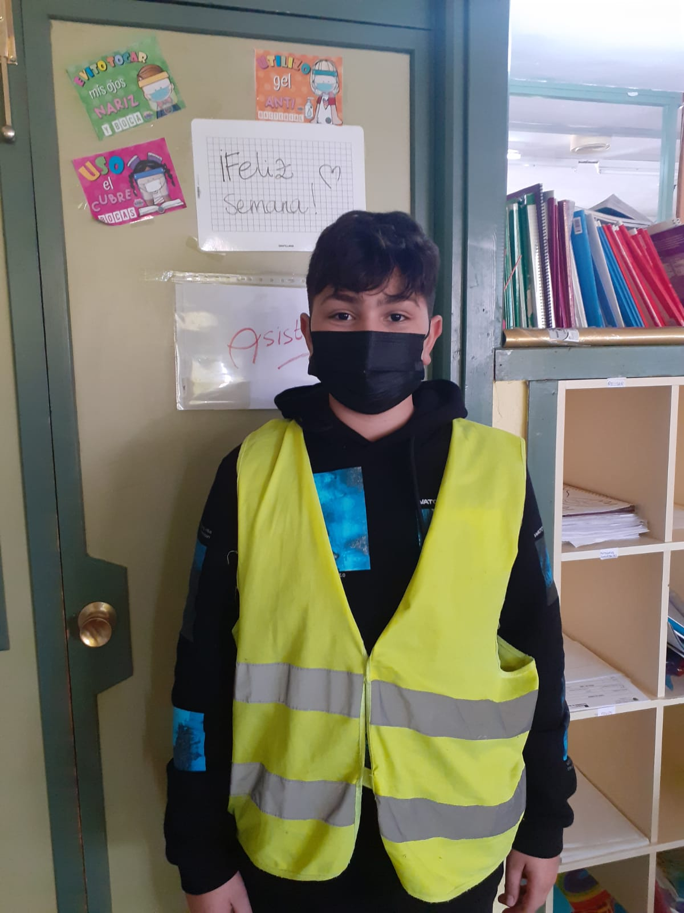
ÁNGEL ¡hola! Soy mediador de 6ºa. Me hace feliz que mis compañeros y los profesores confíen en mí. Quiero ayudar a los demás a solucionar los problemas, así que recordad que nos podéis encontrar en el patio.

Slide 9
i am ángel i am glad of being a mediator, because pupils and teachers trust me. All the children can meet us during the break to ask for help.

Slide 10
Kevin
Hola, soy un mediador de sexto A estoy superfeliz de poder ayudar a mis compañeros, para que en el colegio todos seamos amigos y convivamos todos superbién .

Slide 11
i am Kevin
Being
a mediator
makes me happy.
I feel Good helping all the children in the school and cooperate they to become happier.

Slide 12
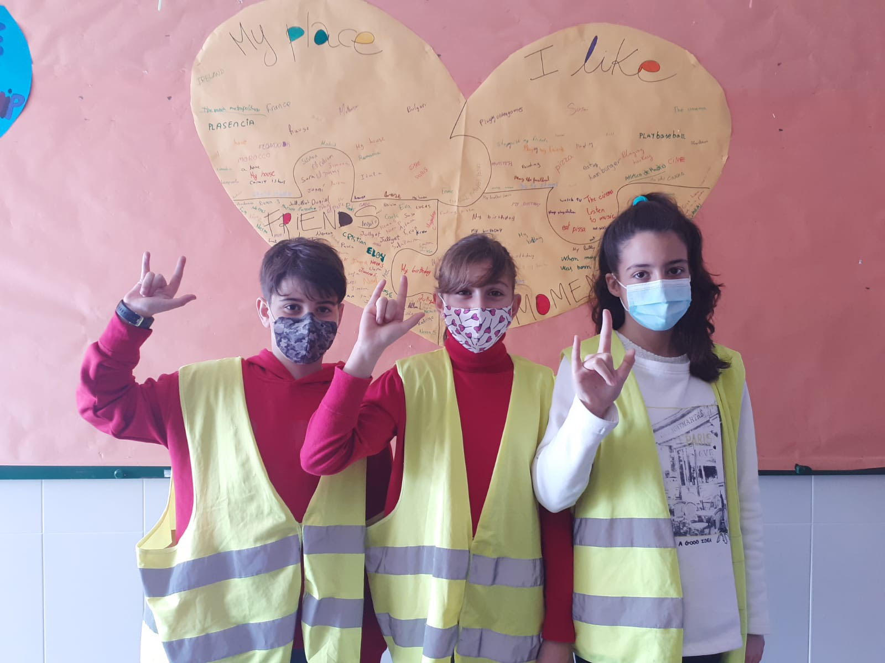
Mediadores
Hola, somos los mediadores de 6ºB.
Somos una parte de la solución y queremos ayudaros.

Slide 13
We are the mediators
We are a part of the solution.

Slide 14
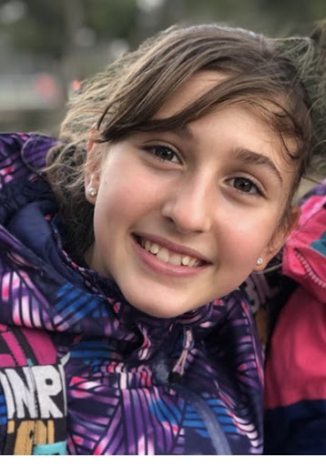
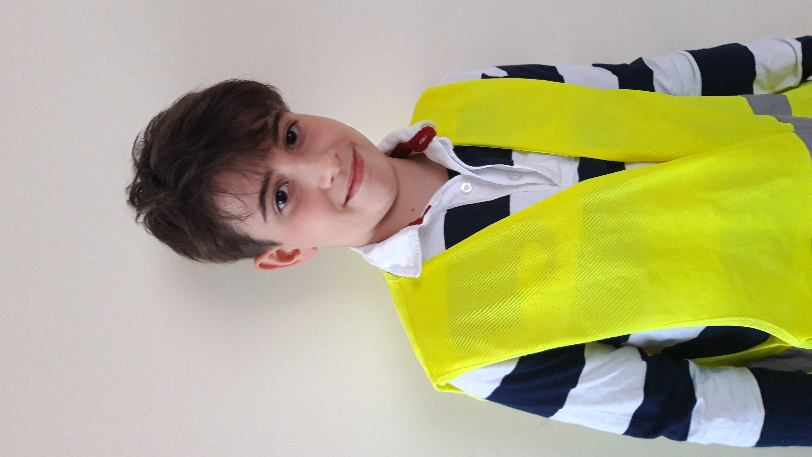
Estos somos nosotros
A veces cuesta entender que para llegar a un lado hay que irse de otro.
No se trata de donde estés, sino donde quieras llegar.
Sonríe más, todo tiene sus cosas buenas.

Slide 15
Sofía, helena and álex
Smile, everything has got a Good part.

Slide 16
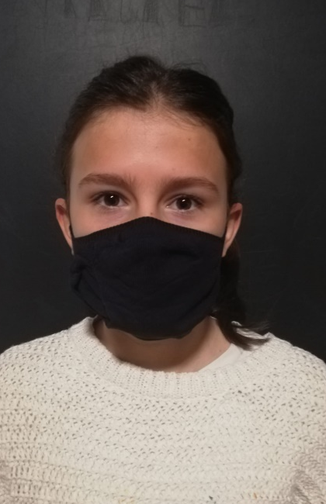
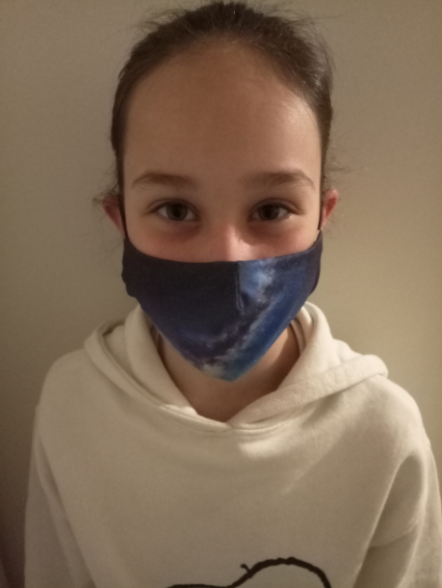
Mediadoras de 6ºc
Hola a todos, nosotras somos las mediadoras de 6ºC y somos:
EVA
NEREA

Slide 17
We are eva and nerea
We are making effort like staying without the break to help other pupils or finishing one hour later on Wednesday or learning speeches or preparing our things at home… but we are very happy, it doesn´t matter, because, for us it´s better helping you tan the other stuff!

Slide 18
Por quÉ somos mediadorEs
Nos gusta ayudar
QUEREMOS ConvivIR en paz
Empatizamos con todos, sin importar la edad, el género, LAS CREENCIAS, GUSTOS....

Slide 19
We are mediators because…
We love helping
We want to live in peace
We empathize

Slide 20
Los mediadores asistimos a formación.
Las profesoras Susana y ana y el policía José ramón nos enseñan a ser buenos mediadores.
Cada miércoles, nos reunimos a las 14h., para aprender, leer los casos del buzón de mediadores (situado junto al gimnasio, donde vosotros podéis meter vuestras solicitudes de mediación)

Slide 21
The mediators receive lessons from the police and from the teachers Susana and ana, every Wednesday, at two o´clock.
We
Are
always
learning to improve
as mediators.
There is a mail box where all the pupils can put their request asking for the mediators´ help.

Slide 22
Frases para todos
La paz no se puede mantener por la fuerza. Logrémosla mediante la comprensión.
La paz está dentro de cada uno. Búscala en tu interior.
Dedícate a sentirte bien contigo mismo, es con quien pasarás el resto de tu vida.
Nunca es demasiado tarde para cambiar y ser quien podrías haber sido.

Slide 23
Nuestras actuaciones
También hacemos
La dinámica de
“saquitos de paz”
Sustituimos los “castigos” por hacer algo muy bonito: cosemos, con los alumnos mediados, unos saquitos térmicos.
Rellenamos una bolsa de tela con arroz y lavanda, la cosemos y se puede calentar, para el dolor de tripa, contra el frío o enfriar, para los golpes.
Cuando las terminamos, se las llevamos al grupo de apoyo de las águilas, para los vecinos más necesitados.

Slide 24
Other mediators´ tasks
peace
Bags
Of
We sew bags full of rice and lavender with the mediated pupils
Meanwhile they talk about their problems and we help them
When we finish it, pupils feel Good: they have tried forgive, learn… and, also, they help poor people, because, finally, we give those bags to poorer neighbours.

Slide 25
Ideamos planes chulos: el día de la sonrisa…

Slide 26
We create cool plans!
For example, in this pandemic times…
Let´s celebrate the smile day, with a great smile on your facial mask!!!

Slide 27
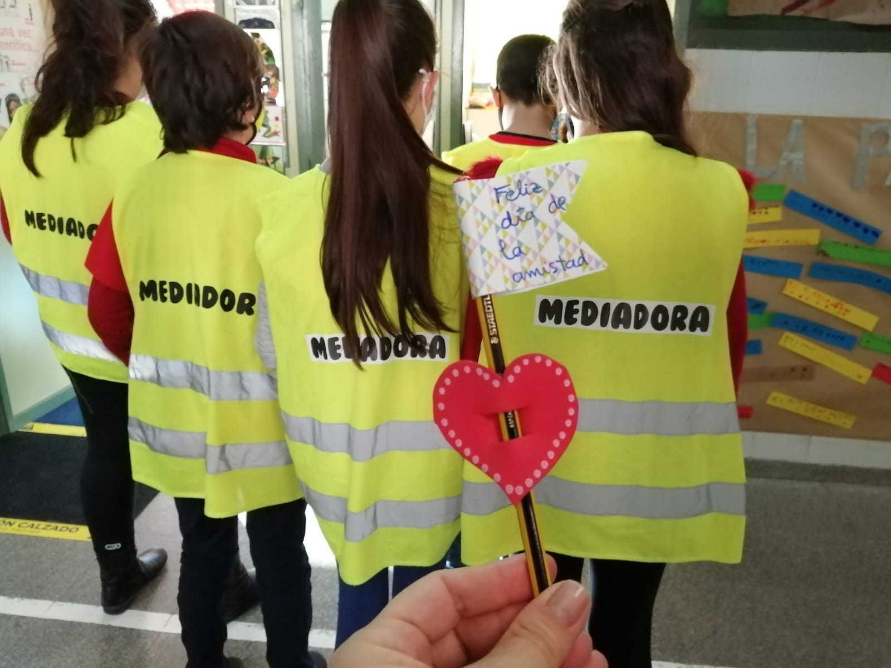
El día del amor y de la amistad

Slide 28
Day of love and friendship

Slide 29
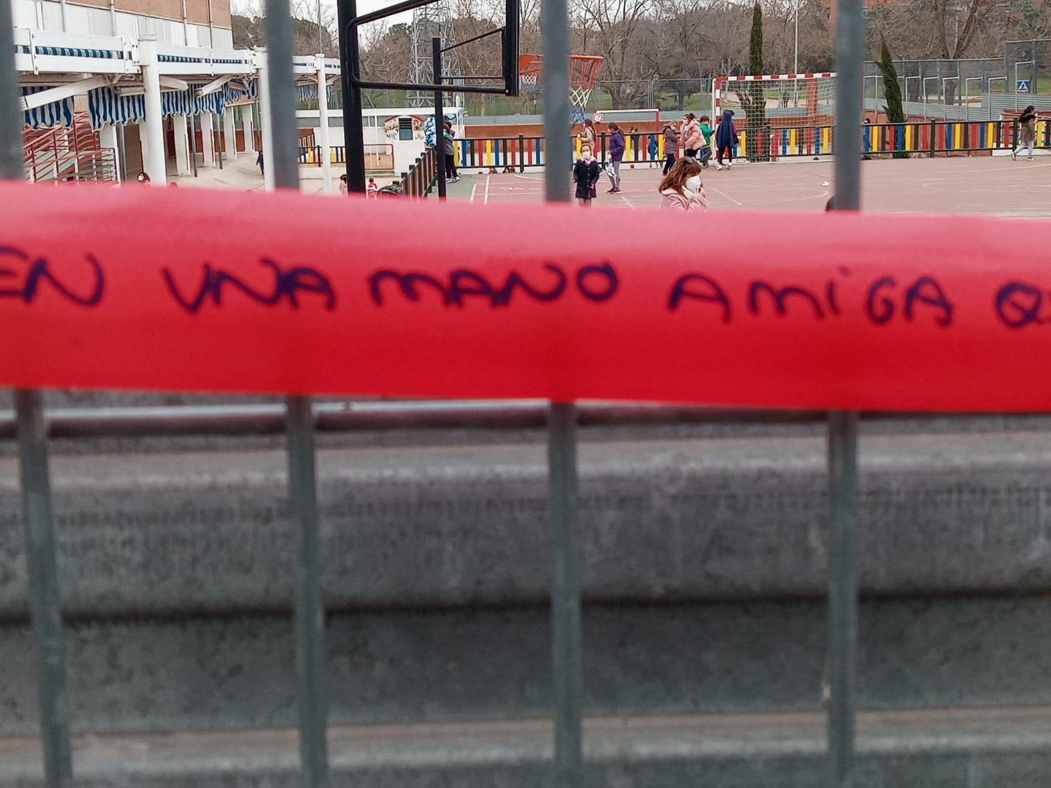
Planeamos ideas chulas para el día de la paz

Slide 30
We organize the peace day, based upon the legend of the red thread

Slide 31
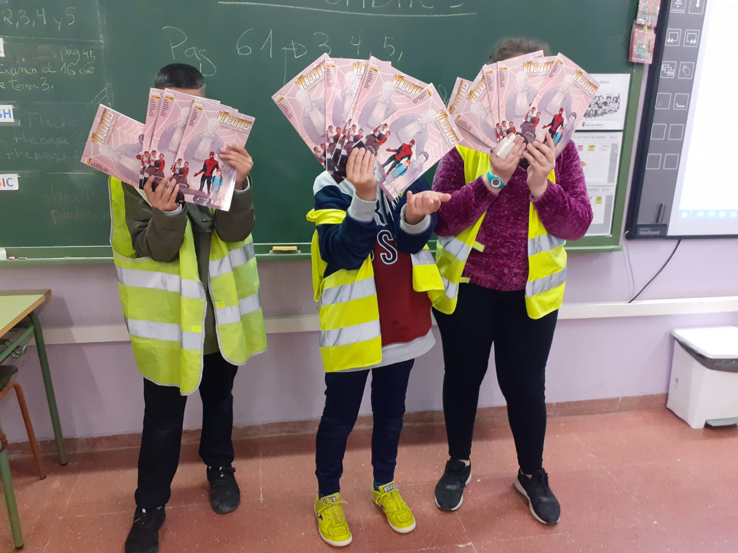
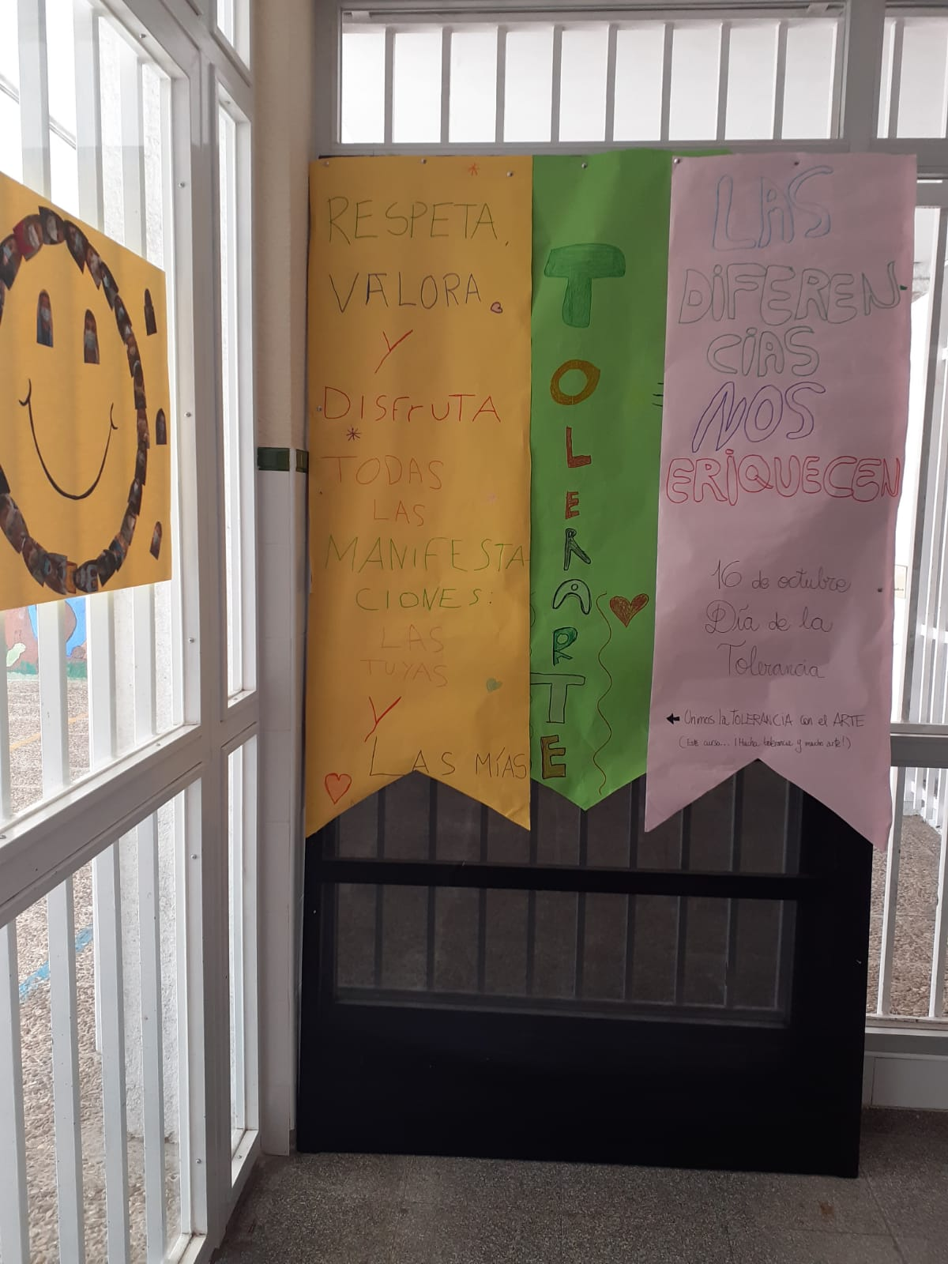
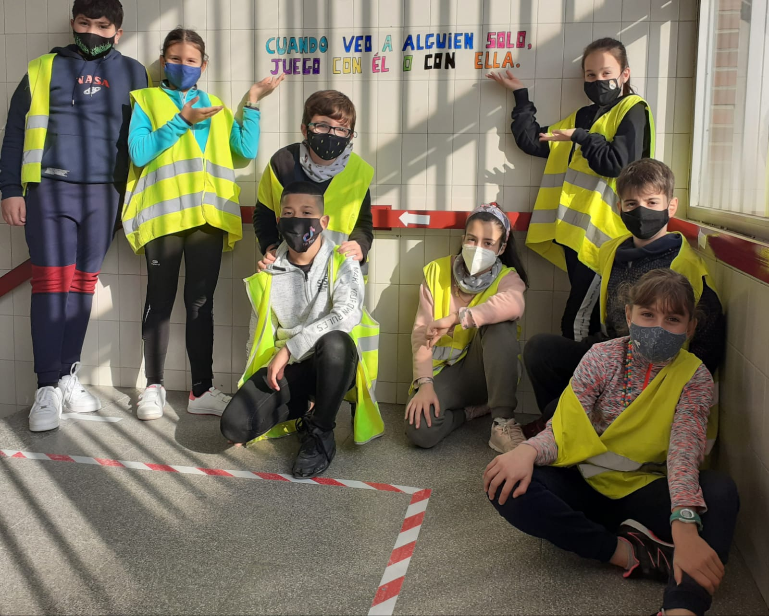
Otras de nuestras funciones…
De vez en cuando, hacemos regalos
Decoramos el colegio
Colaboramos con nuestros ayudantes, los “buddies”
Cómics de superhéroes contra el acoso escolar.
Para que os sintáis más felices en el cole y leáis los consejos de convivencia
Por ejemplo, con este estandarte por el día de la tolerancia.

Slide 32
Other of our functions:
Giving some presents
Decorating the school
Celebrating some days with peaceful thoughts
Such as comics about superheros who fight agains bullying
Such as writing and sticking sentences about peace along the stairs.
With the buddies´s wonderful help

Slide 33
Nuestra principal labor…
Es ayudaros. Cuando tengáis algún conflicto o problemilla, nos podéis avisar y, durante el recreo, intentaremos ayudaros a resolverlo, a que todos seamos amigos y convivamos en paz. Esto es lo que se llama “mediación”

Slide 34
Our main aim is helping you
mediation
During the breaks, you can ask for help to help you to solve your troubles about anger, fights, loneliness, fear, worries…

Slide 35
MEDIACIÓN
Podéis contar con nosotros para cualquier cosa.
Queremos que sepáis que los problemas que nos contáis son confidenciales, no se lo contaremos a nadie.
Somos neutrales, no estamos de parte de nadie. Os escuchamos e intentamos que os pongáis en la posición del otro, para que seáis vosotros los que encontráis la solución, no nosotros. Sólo os ayudamos a encontrarla.
Esperamos que os sirva de ayuda lo que os hemos contado.
Nos vemos por el colegio.

Slide 36
Mediators are… your friends
Helpers
Neutral
Not judges
Confidential
patient

Slide 37
No Tengáis miedo
Nosotros no diremos vuestros conflictos a nadie, vuestros secretos están a salvo. En nuestro colegio, intentamos que todos nos sintamos bien y a gusto.

Slide 38
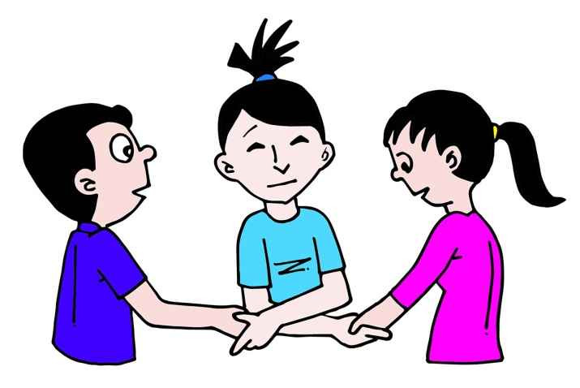
Porque somos mediadoras
En cualquier momento que os sintáis mal o enfadad@s y estéis en el patio, si nos veis a algunos de nosotros, no importa de qué grupo, podéis llamarnos y nosotros intentaremos ayudar a solucionar el conflicto. También podéis pedirle a vuestro profesor una carta para que escribáis ahí y después echarla al buzón, que se encuentra en la planta de la biblioteca, gimnasio e informática.

Slide 39
“choconvivencia”
Tenemos muchos planes: un minijardín de la convivencia, reponer las frases de las escaleras…
además, de vez en cuando, os hablamos por megafonía, para transmitir mensajes por los días más especiales: Halloween, navidad…
En navidad, llevamos “regalos de convivencia” a cada clase.
Cada miércoles, pensamos cómo hacerlo mejor y qué cosas nuevas hacer, también, escuchamos vuestras sugerencias.
Tenemos una caja de bombones muy especiales: en realidad, son frases sobre la paz, la convivencia, la empatía, la felicidad, la amistad… que los niños “peleados” pueden coger, para reflexionar sobre ella y, después, llevársela o regalársela a otra persona.

Slide 40
Choconvivencia chocoliving
It´s a box, not with bombons, but papers with messages about peace, to help you to think and to forgive and to feel better, meanwhile we mediate.

Slide 41
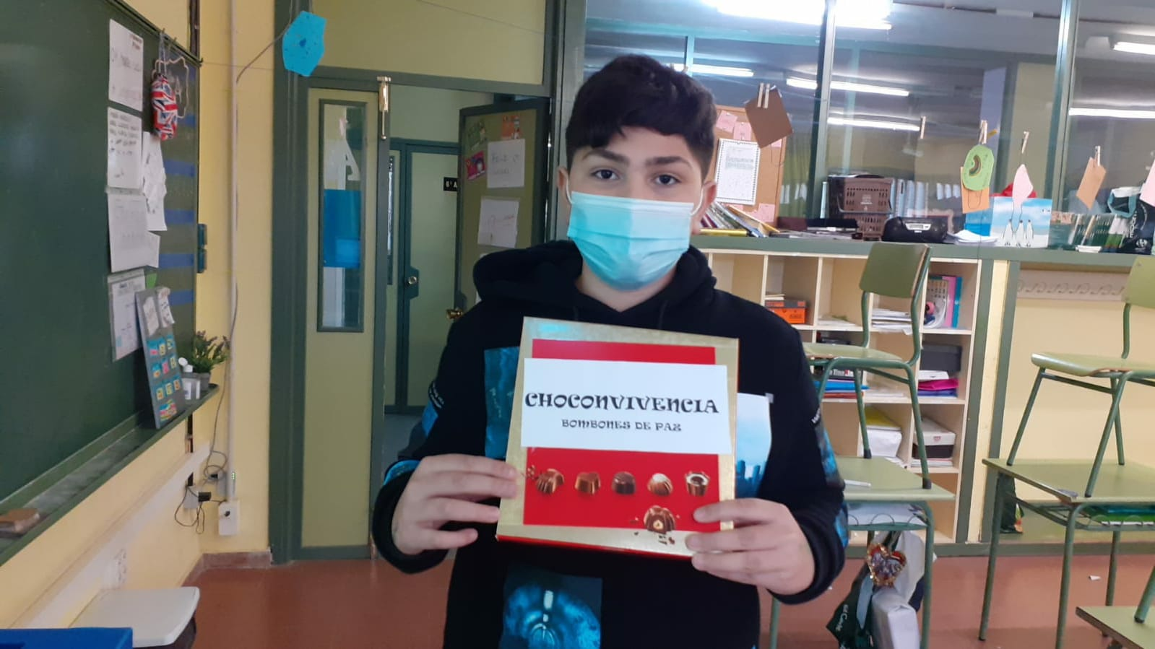

Slide 42
Frases de convivencia
PARA QUE SUBAS Y BAJES FELIZ LAS ESCALERAS Y TE ACOMPAÑEN BUENAS IDEAS.

Slide 43
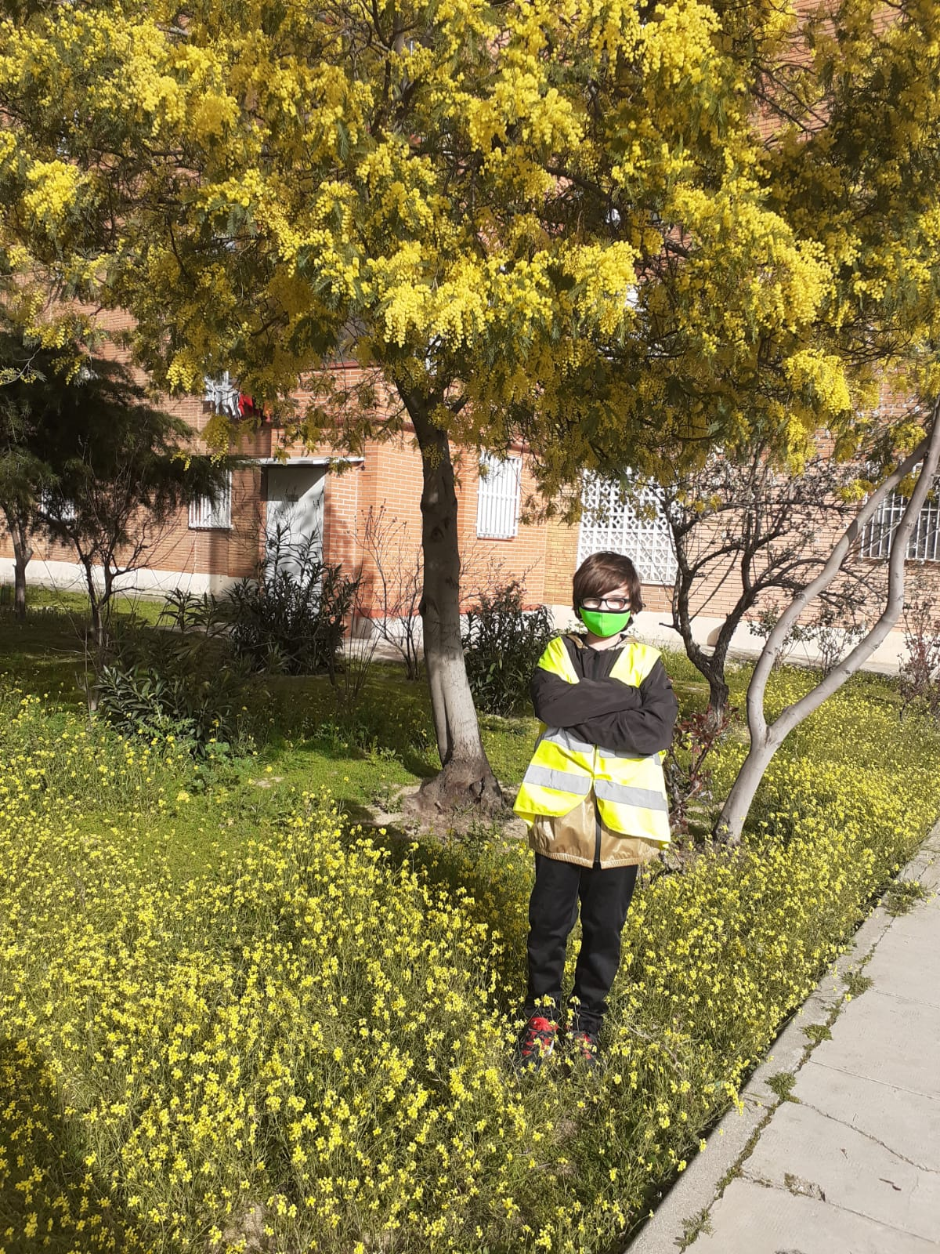
Los mediadores queremos ayudarte a estar más feliz en el colegio

Slide 44
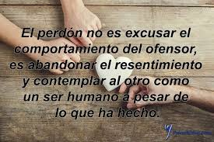
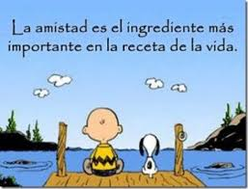
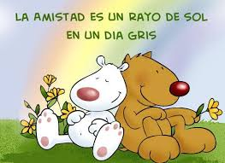
Algunos mensajes para terminar

Slide 45
